Slide 1
Model atomu Bohra
Opracowała:
mgr Magdalena Sadowska

Slide 2

I postulat
W atomie istnieją takie orbity, na których poruszające się elektrony nie promieniują energii, są to tzw. orbity stacjonarne.
Zazwyczaj, postulat ten jest podawany jako warunek kwantowania momentu pędu:
- moment pędu na orbitach stacjonarnych jest całkowitą wielokrotnością stałej Plancka podzielonej przez 2π

Slide 3
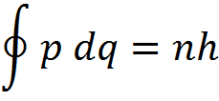

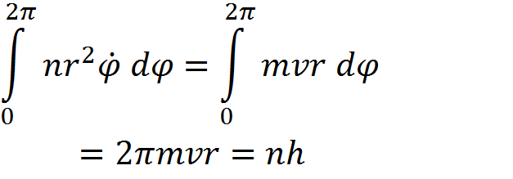
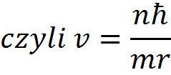
I postulat
Innymi słowy, orbity stacjonarne to takie, dla których fala de Broglie’a opisująca elektron jest falą stacjonarną

Slide 4

II postulat
Każda emisja lub absorpcja promieniowania odpowiada przejściu elektronu między dwoma orbitami stacjonarnymi. Takie promieniowanie jest jednorodne i jego częstość opisuje zależność:

Slide 5
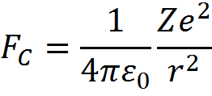
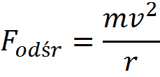

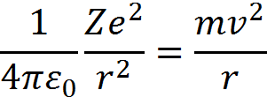
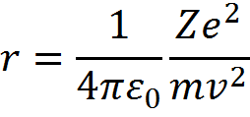
I postulat
Na elektron poruszający się wokół jądra działają siły przyciągania kulombowskiego oraz siła odśrodkowa. Siły te równoważą się.

Slide 6
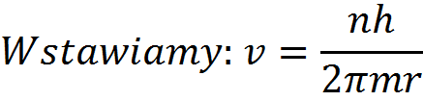
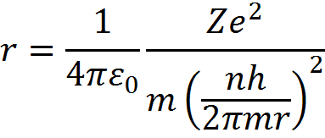
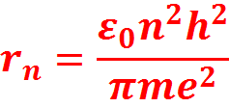

II postulat
Dla atomu wodoru Z = 1. Wzór na promień n –tej orbity Bohra:
Promień orbity położonej najbliżej jądra jest równy:

Slide 7
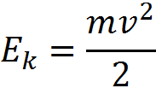
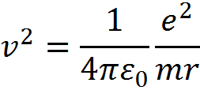
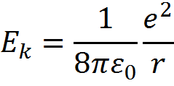
Energia kinetyczna elektronu w atomie wodoru
Energia kinetyczna:
Wstawiamy:
więc energia kinetyczna jest równa:

Slide 8
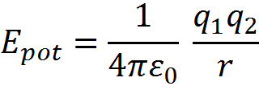
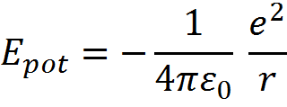
Energia potencjalna w atomie wodoru
Energia potencjalna oddziaływań elektrostatycznych:
Energia potencjalna w atomie wodoru:

Slide 9

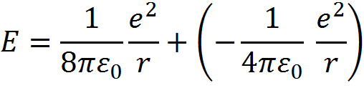
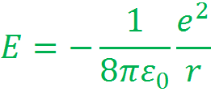
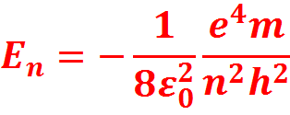
Dozwolone wartości energii w atomie wodoru
Uwzględniając wzór na n-tą orbitę, wzór na dozwolone wartości energii przyjmie postać:

Slide 10
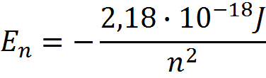

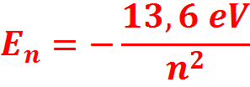
Dozwolone wartości energii w atomie wodoru
Po wstawieniu stałych, poprzedni wzór upraszcza się do postaci:
Zmieniamy jednostkę energii z J na eV (elektronowolty), :

Slide 11
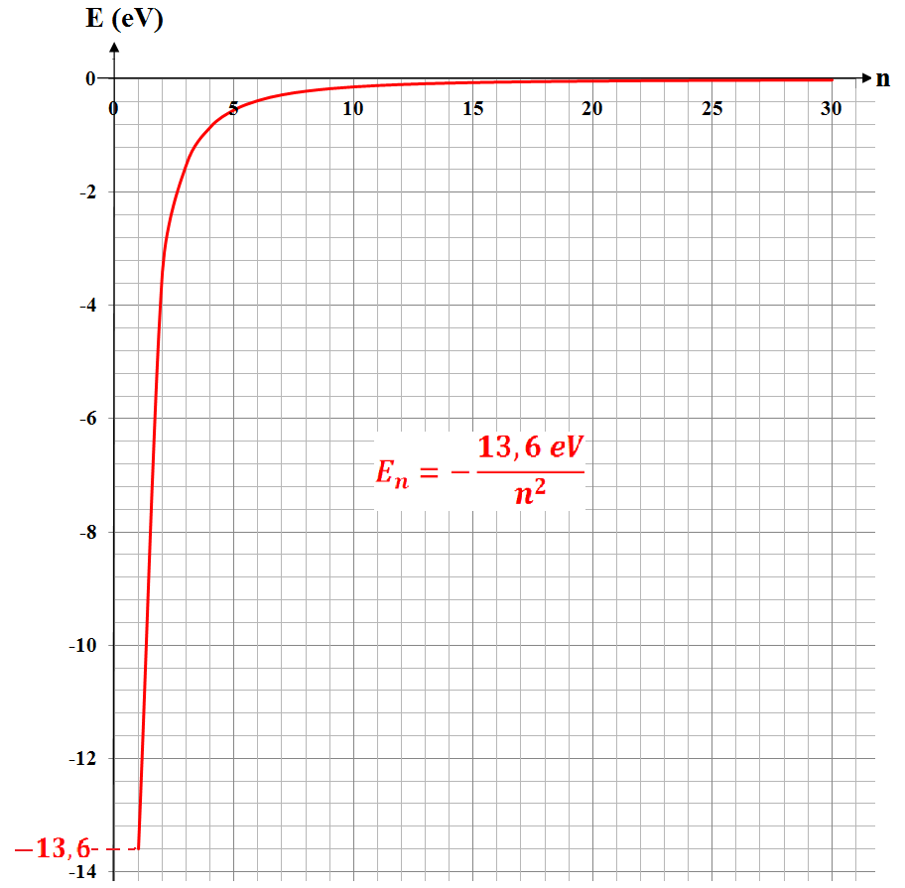
Wykres zależności energii całkowitej elektronu w centralnym polu elektrostatycznym protonu od odległości od źródła

Slide 12
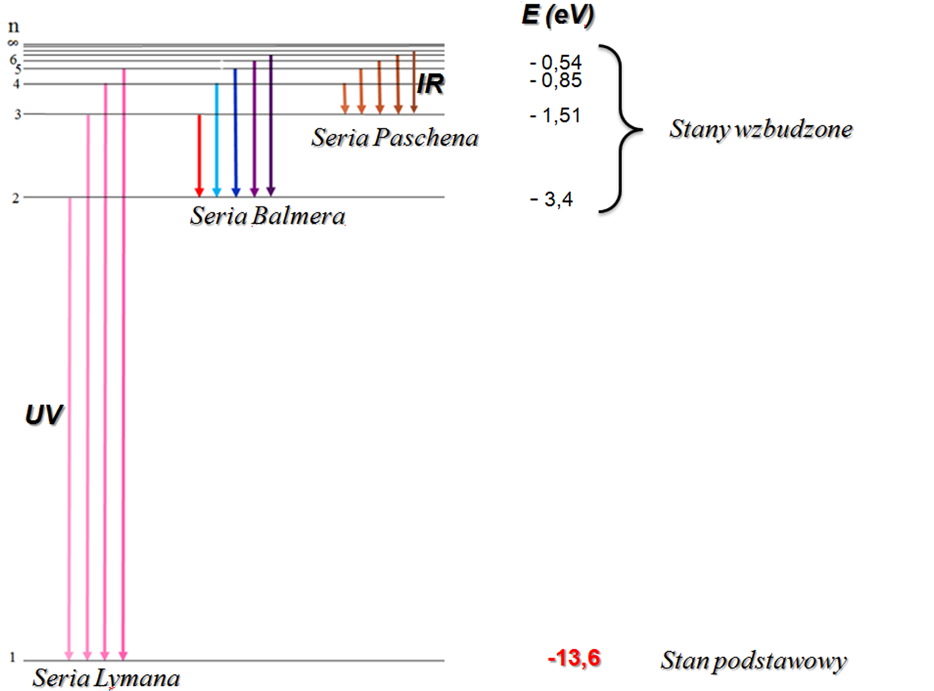
Serie widmowe wodoru
Linie Balmera można zobaczyć i zmierzyć ich długość:
http://hbar.phys.unca.edu/ruiz/java/Light/spectrum_hydrogen.html

Slide 13
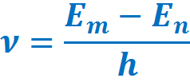
Dodatek: oryginalne postulaty Bohra
Oryginalne postulaty Bohra były nieco inne:
Elektrony krążą po orbitach stacjonarnych, na których nie emitują energii.
Elektrony emitują światło o częstości Plancka, gdy przechodzą z orbity n na m.
Zasada korespondencji: „Elektron emituje światło o częstości równej częstości swego ruchu orbitalnego.”
http://dydaktyka.fizyka.umk.pl/Wystawy_archiwum/z_omegi/bohr.html

Slide 14
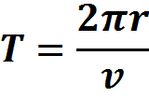


Wyprowadzenie – kwantowanie momentu pędu
Ze wzoru na wartość prędkości w ruchu jednostajnym po okręgu wyznaczamy okres:
Częstotliwość jest odwrotnością okresu, więc jest równa:
Uwzględniając powyższy wzór, energię można zapisać w następujący sposób:

Slide 15
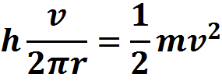
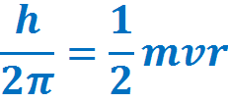
Wyprowadzenie – kwantowanie momentu pędu c.d.
Przyrównujemy poprzedni wzór na energię z energią kinetyczną:
Po skróceniu:
Doszliśmy do wniosku (choć, upraszczając rozumowanie, z innym współczynnikiem liczbowym), że moment pędu jest skwantowany.

